Slide 1
대학생(교수) 특별 가입
대학생 private 무료 사용 소개
고등학생, 전문학교, 대학교 이와 유사한 교육기관에 등록된 사람
증명가능한 학교에서 발행한 e-mail 주소, 혹은 학생상태임을 증명할 서류를 제공
Github 계정 소유 (계정에 로그온 상태에서 신청)
13세 이상
교수 private 무료 사용 소개
교육자, 교수, 및 연구원
증명가능한 학교에서 발급한 e-mail 주소, 혹은 학교 소속임을 증명할 서류 제공
Github 계정 소유 (계정에 로그온 상태에서 신청)

Slide 2
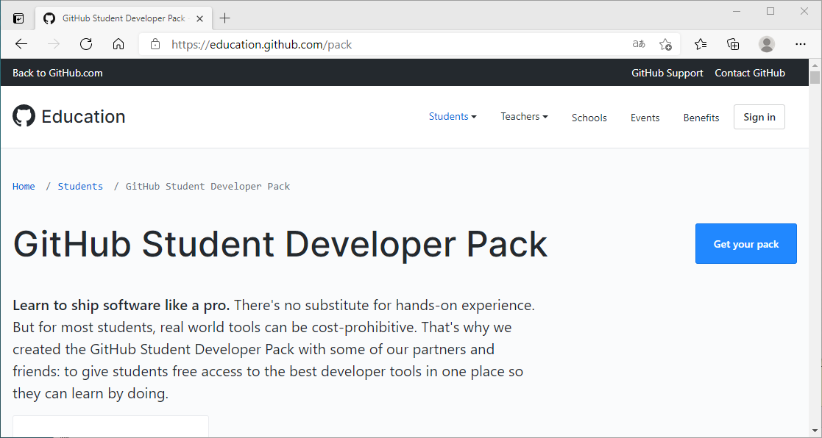
대학생(교수) 특별 가입
대학생(교수) private 무료 사용 소개
https://education.github.com/pack

Slide 3
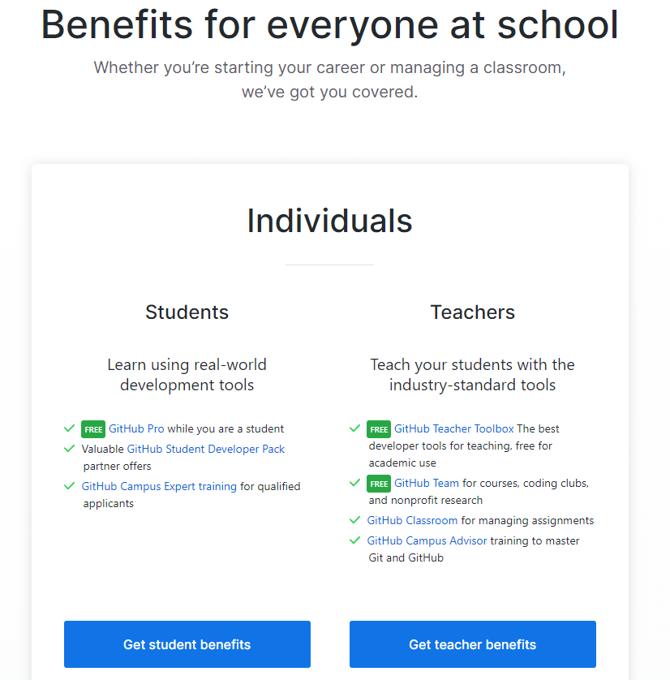
대학생(교수) 특별 가입

